Slide 1
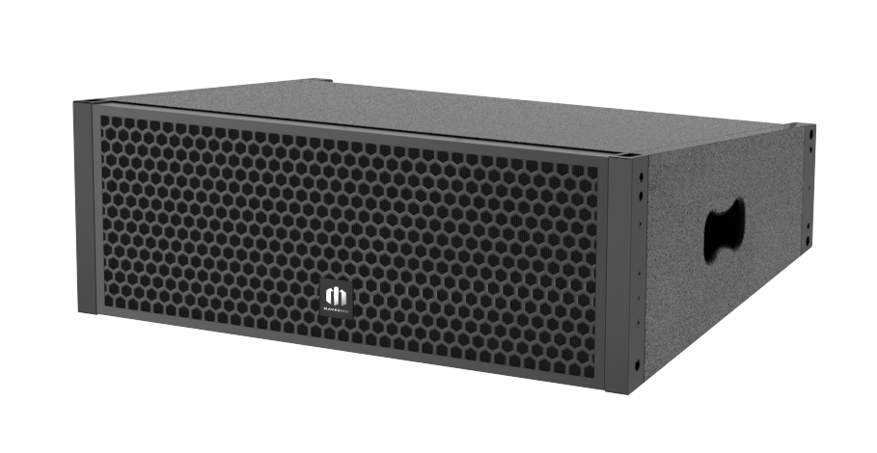
Line array SPEAKER MAJ-206LA
2-WAY PASSIVE SYSTEM 방식으로 구동되며 다양한 VERTICAL. 각도를 만들 수 있는 브라켓에 리깅하여 설치가 용이합니다.
가로지향각 110도를 유지하면서 높은 음압과 선명도로 매우 뛰어난 스피치 특성을 재생합니다.
Model | MAJ-206LA
System Type | Dual 6.5“ LF + 1“ HF 2-WAY PASSIVE SYSTEM
Passive Power | RMS 300W / PROGRAM 600W
Passive Impedance | 16 ohm (±20%)
Passive SPL (1W/1M) | 97 dB (±15%)
Frequency Range | 60 Hz ~ 18 kHz
Coverage (H/V) | 110° / 15°
Dimensions (W x H x D) | 600 x 215 x 465 mm (±15%)
Weight | 19 kg (±15%)

